Slide 1
Military Online Communication Platform
중 대 숲
교육사령부 상병 김장영
J_COMMUNITY
Notes:
http://minheeblog.tistory.com/category/PPT

Slide 2
CONTENTS
01 02 03 04 05
개발 배경
페이지 및 서비스
기대 효과
향후 계획
모델 및 API
- 왜 아직도?
- 기존의 한계
- 플랫폼 고안
- 중대숲 작명 배경
- 개발 스택
시연 영상
개발 문서 안내
- 만약 중대숲이?
- 기대 효과
- 비전
- 향후 계획
- 모델
- API
J_COMMUNITY
Notes:
http://minheeblog.tistory.com/category/PPT

Slide 3
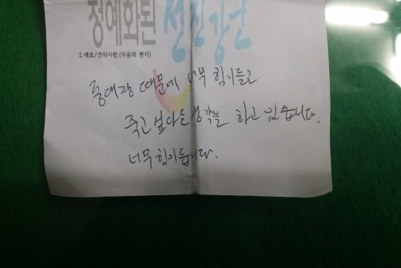
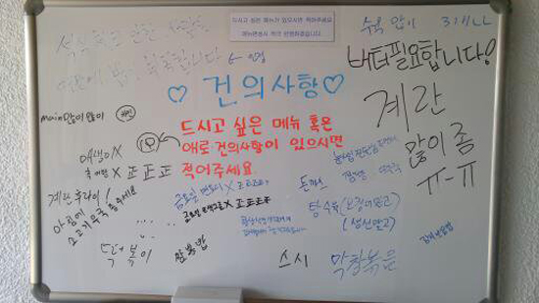
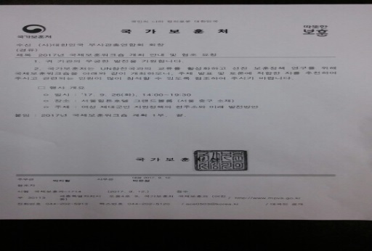
왜 아직도?
Military Online Communication Platform
01
“ ”
BACKGROUND
스마트 폰 사용 허가 이후, 변화한 중대 내 소통 방식
근데 왜 아직도 마음의 편지를 화장실에서 써야 하지 ?
우리 중대를 위한 온라인 플랫폼이 있다면
간편하게 소통할 수 있을 것 같은데?
마음의 편지
건의 사항
공지 사항
J_COMMUNITY
Notes:
http://minheeblog.tistory.com/category/PPT

Slide 4
기존의 한계
Military Online Communication Platform
01
중대간부와 병사간
기존 오프라인 소통의 한계점
소통방식과 사례
소통방식 | 사례
마음의 편지 | - 편지를 작성할 때 남들에게 들키지 않도록 조심해야 함 - 제출한 편지를 누군가 몰래 폐기할 수도 있음 - 부당한 내용의 편지를 작성한 익명의 제보자를 찾을 수 없는 경우가 발생함
건의 사항 | 건의사항 중 병사들의 공감대가 가장 높은 것을 찾기 힘듦 병사들 간에도 의견이 갈리는 경우 발생
공지 사항 | 오프라인으로 게재하는 경우 어떤 공지가 가장 급하거나 최신의 것인지 알기 힘듦
복귀 보고 전화 | 당직 사관과 병사 모두 불편함 복귀자가 몰리는 날이면 당직병 및 당직사관은 죽을 맛 어떤 인원이 어디까지 왔는지 정확하게 파악하기 힘듦 전화가 몰리면 응답할 사람이 없기 때문에 대기시간이 생김
J_COMMUNITY
Notes:
http://minheeblog.tistory.com/category/PPT

Slide 5
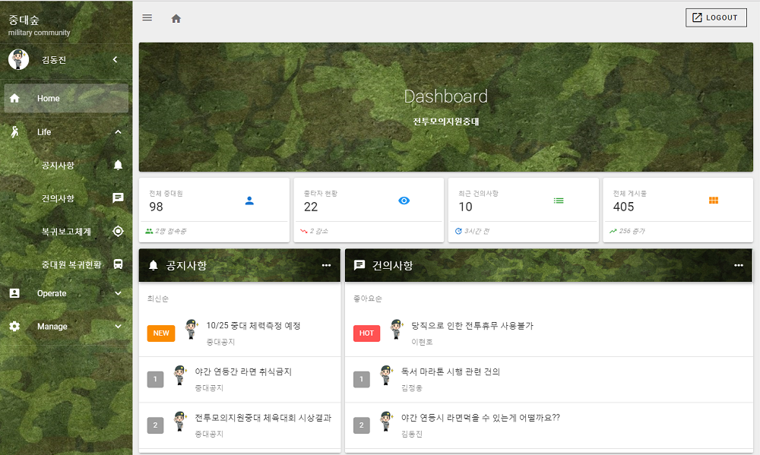
플랫폼 고안
Military Online Communication Platform
01
플랫폼 고안
중대 단위 페이지가 있다면?
온라인 소통
&
중대 운영 관련 기능
DashBoard 형태의
메인페이지 구상
J_COMMUNITY
Notes:
http://minheeblog.tistory.com/category/PPT

Slide 6
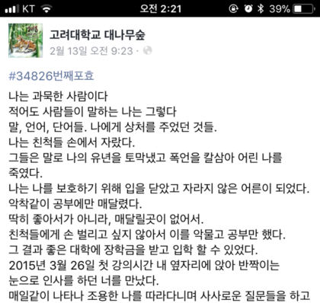
중대숲 작명 배경
Military Online Communication Platform
01
중대숲
작명의 배경
중대 + (대나무)숲
한 전래동화에서는
임금님 귀는 당나귀 귀! 라는 남들에게 말 못할 이야기를
대나무숲에 외쳤던 신하의 이야기가 나옵니다.
대학생들도 전래동화처럼
마음속 이야기를 털어 놓을 수 있는 공간이 필요했고,
대나무숲 플랫폼을 만들어 냈습니다.
병사들에게도 대나무숲과 같은 공간이 필요합니다
중대숲
J_COMMUNITY
Notes:
http://minheeblog.tistory.com/category/PPT

Slide 7
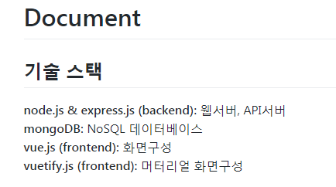
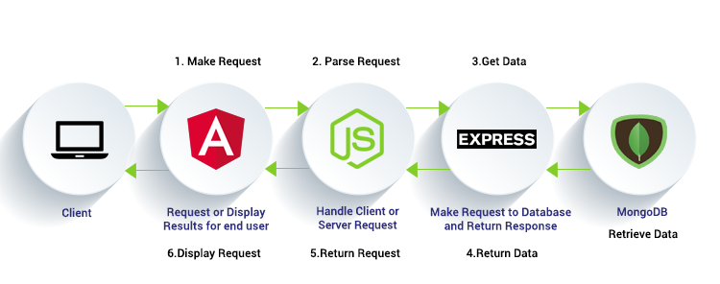

개발 스택
Military Online Communication Platform
01
개발 스택 설명
MEVN Stack
MongoDB, Express, Vue.js, Node.js
서버 개발 문서 (API & Web Server)
https://github.com/osam2019/WEB_JCommunity_Solo/tree/master/be
소제목
소제목
J_COMMUNITY
Notes:
http://minheeblog.tistory.com/category/PPT

Slide 8

페이지 및 서비스
Military Online Communication Platform
02
“ ”
SERVICES
어떻게 사용하는지 한번 직접 보자 시연 영상
Notes:
http://minheeblog.tistory.com/category/PPT

Slide 9
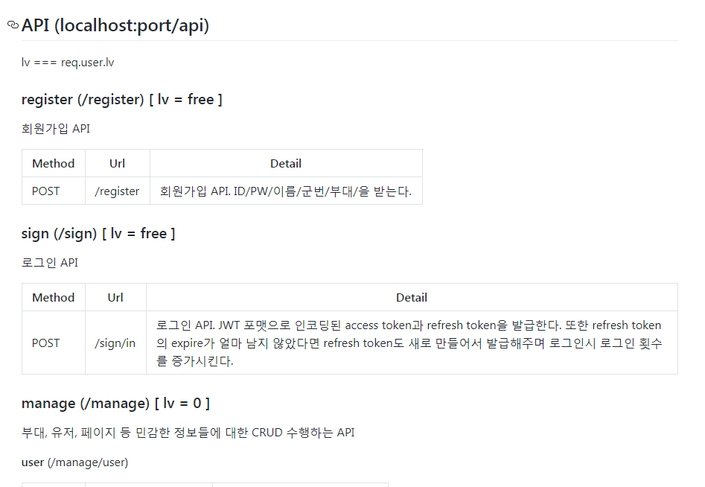
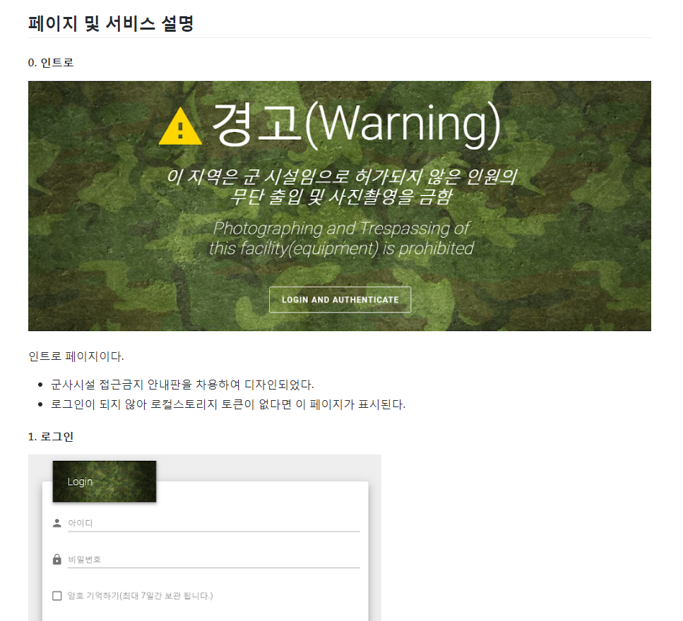
개발 문서 안내
Military Online Communication Platform
02
문서화된 정보는
Github repo에 자세히 설명 되어 있습니다
꼭 확인해 주세요!!
API 및 모델에 대한 자세한 설명은
Server Document에서 확인 https://github.com/osam2019/WEB_JCommunity_Solo/tree/master/be
페이지 및 서비스에 대한 자세한 설명은
Main Document에서 확인 https://github.com/osam2019/WEB_JCommunity_Solo
J_COMMUNITY
Notes:
http://minheeblog.tistory.com/category/PPT

Slide 10

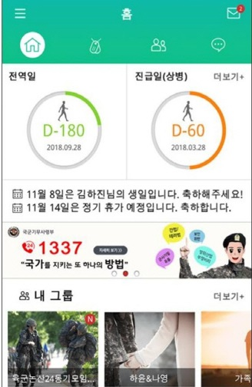

만약 중대숲이?
Military Online Communication Platform
03
“ ”
PROSPECT
만약 중대숲이 안정적인 서비스가 된다면?
더 캠프도 하는데 중대숲이 못하진 않겠지
( 더 캠프 : 육군훈련소 훈련병들의 개인자력 조회 및 인터넷 편지 서비스를 하는 어플)
모든 장병이 사용하는 온라인 소통 플랫폼
사용자가 최소 60만! 중대숲
J_COMMUNITY
Notes:
http://minheeblog.tistory.com/category/PPT

Slide 11
기대 효과
Military Online Communication Platform
03
중대숲이
가지고 있는 수많은 기대 효과들
1) 서비스의 높은 확장 가능성
2) 병영혁신 프로젝트에의 활용
중대별 메인 페이지의 존재
중대운영에 도움이 되는 다양한 서비스를 추가할 수 있음
군 전체에 해당되는 서비스 또한 추가 가능함
군 관련 광고 배너 배치 등의 수익화 모델 多
중대숲에서 생성된 수많은 데이터
병영문화 개선
새로운 병영 콘텐츠 제작
눈에 띄지 않았던 병영 부조리의 해결
전군을 통틀어 빈도가 높은 건의사항
익명성 보장을 통한 솔직한 마음의 편지
참신한 건의사항
J_COMMUNITY
Notes:
http://minheeblog.tistory.com/category/PPT

Slide 12

비전
Military Online Communication Platform
04
“ ”
FUTURE-PLAN
그렇다면 이제부터, 중대숲은 어떻게 변화할까
우리 중대원들이 더 편리하게 생활할 수만 있다면
중대숲의 유일한 비전이 있다면
더욱 소통하는 軍 을 만들어 가는 것!
J_COMMUNITY
Notes:
http://minheeblog.tistory.com/category/PPT

Slide 13
향후 계획
Military Online Communication Platform
04
앞으로의 중대숲은
다음과 같은 개선이 이루어질 예정입니다
프로젝트 관련
서비스 관련
프론트엔드 디자인 개선
기명 게시판 추가 (혹은 socket.io 이용한 중대 톡방 개설)
모델 개선
군 관련 데이터 처리시 보안적인 측면을 고려한 기능 개선
중대 정보를 관리할 수 있는 Admin 페이지 제작
출타종합체계 구현
중대원 질병 관리 체계 구현
중대 갤러리 추가
중대 가이드북 추가
일일 오감사 작성 탭 추가
국방 뉴스 배너를 대시보드에 노출
J_COMMUNITY
Notes:
http://minheeblog.tistory.com/category/PPT

Slide 14
비전
Military Online Communication Platform
05
“ ”
SERVERINFO
서버 관련 정보
(생략하셔도 좋습니다)
J_COMMUNITY
Notes:
http://minheeblog.tistory.com/category/PPT

Slide 15
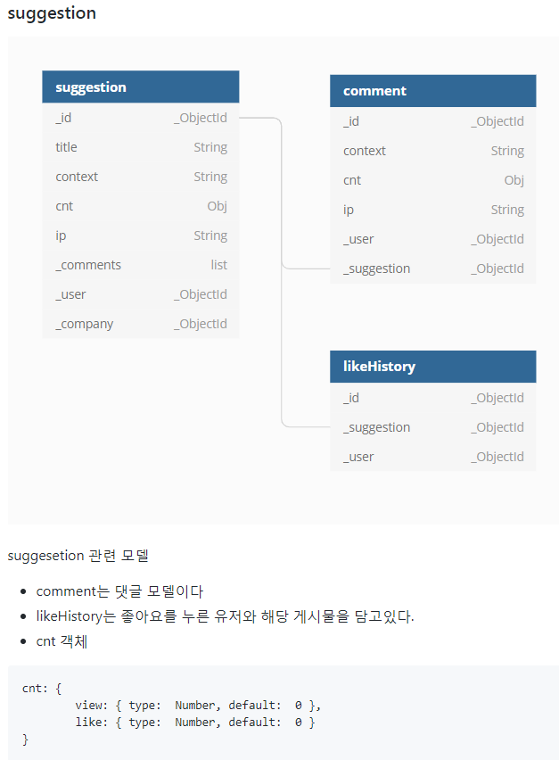
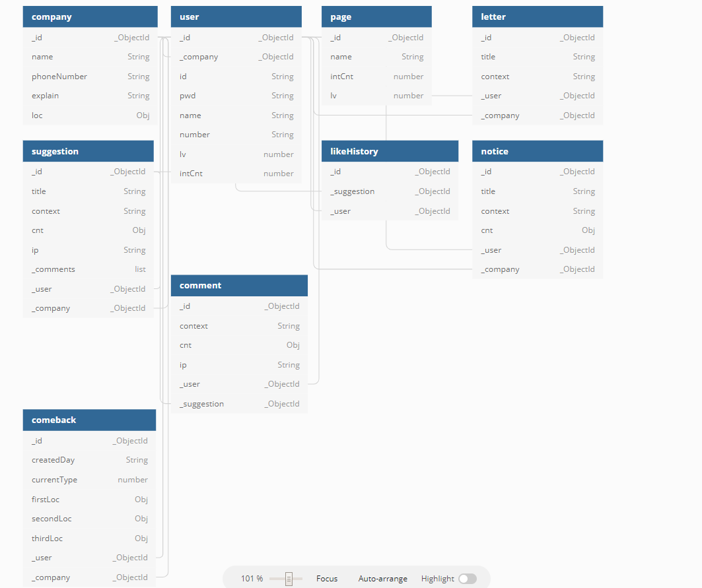
모델
Military Online Communication Platform
05
DB diagram
Model에 대한 자세한 설명은
Server Document에서 확인 https://github.com/osam2019/WEB_JCommunity_Solo/tree/master/be
J_COMMUNITY
Notes:
http://minheeblog.tistory.com/category/PPT

Slide 16
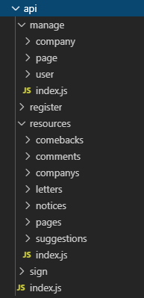
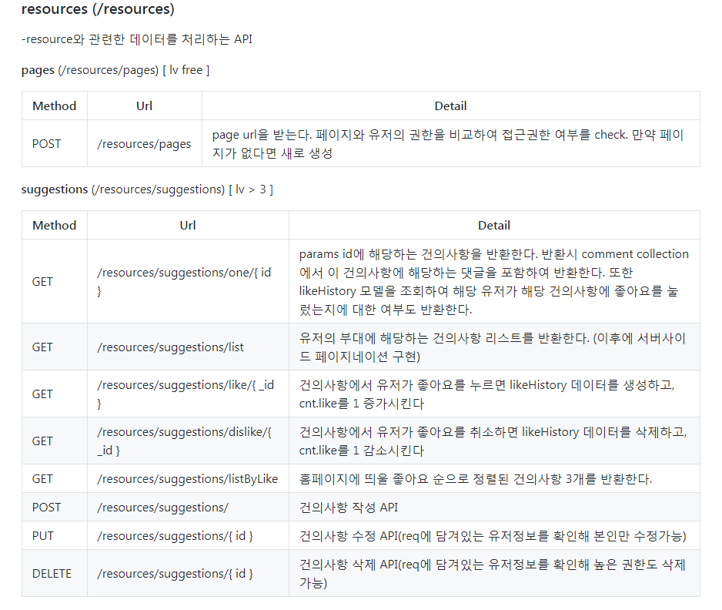
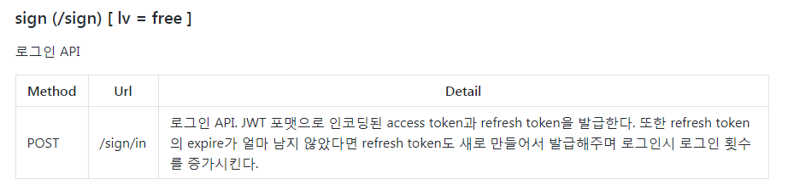
API
Military Online Communication Platform
05
API tree
API에 대한 자세한 설명은
Server Document에서 확인 https://github.com/osam2019/WEB_JCommunity_Solo/tree/master/be
J_COMMUNITY
Notes:
http://minheeblog.tistory.com/category/PPT

Slide 17
Military Online Communication Platform
THANK
YOU
교육사령부 상병 김장영
Notes:
http://minheeblog.tistory.com/category/PPT

